Slide 1
QUẢN LÝ CHI PHÍ DỰ ÁN

Slide 2
1. Tầm Quan Trọng Của Việc Quản Lý Dự Án
Quản Lý Chi Phí Dự Án
2. Thế Nào Là Chi Phí Và Quản Lý Chi Phí Dự Án
Nội dung bao gồm:
3. Quy Trình Quản Lý Ngân Sách Dự Án
4. Một Số Công Cụ Và Phương Pháp Ước Tính Chi Phí

Slide 3
1
Tầm Tầm Quan Trọng của Việc Quản Lý Dự Án

Slide 4

Tầm Quan Trọng Của Việc Quản Lý Chi Phí Dự Án
Tầm quan trọng?
Notes:
Những dự án về CNTT có hồ sơ theo dõi kém hiệu quả cho việc đạt được mục đích về giá cả.
Chi phí trung bình vượt quá dự toán ban đầu theo nghiên cứu từ năm 1995 của CHAOS là 189%; đã được cải thiện 145% trong nghiên cứu năm 2001
Ở Mỹ các dự án CNTT bị huỷ làm tốn trên 81 tỉđô la năm 1995

Slide 5
2
Thế Nào Là Chi Phí Và Quản Lý Chi Phí Dự Án

Slide 6
Thế Nào Là Chi Phí Và Quản Lý Chi Phí Dự Án
Chi Phí
Chi phí là tài nguyên được hy sinh hay tính trước để đạt được một mục tiêu rõ ràng hay để trao đổi cái gì đó. Chi phí thường được đo bằng đơn vịtiền tệ.
Chi phí thường được đo bằng đơn vị tiền tệ, như Dollars, Euro, VNĐ…
Quản Lý Chi Phí dự án
Quản lý chi phí dự án bao gồm những quy trình yêu cầu đảm bảo cho dự án được hoàn tất trong sự cho phép của ngân sách.

Slide 7
3
Quy Trình Quản Lý Ngân Sách Dự Án

Slide 8
Qui Trình Quản Lý Ngân Sách Dự Án
Bước 1
Bước 2
Bước 3
Bước 4
Lập kế hoạch cho nguồn tài nguyên
Ước lượng
chi phí
Dự toán
Chi phí
Kiểm soát
Điều chỉnh chi phí
Notes:
Quản lý Chi phí dự án gồm những qui trình bảo đảm cho dự án được hoàn tất trong sự cho phép của ngân sách. Những qui trình này gồm:
Lập kế hoạch cho nguồn tài nguyên: xác định nguồn tài nguyên cần thiết và số lượng để thực hiện dự án.
Ước lượng chi phí: ước tính chi phí về các nguồn tài nguyên để hoàn tất một dự án.
Dự tóan chi phí: phân bổ toàn bộ chi phí ước tính vào từng hạng mục công việc để thiết lập một đường mức (Base line) cho việc đo lường việc thực hiện
Kiểm soát – Điều chỉnh chi phí: điều chỉnh thay đổi Chi phí dự án

Slide 9
Lập Kế Hoạch Ngân Sách (Chi Phí)
Lập kế hoạch cho ngân sách phụ thuộc vào bản chất của dự án và tổ chức
Question 1
Question 3
Các khó khăn nào sẽ gặp khi thực hiện các công việc cụ thể trong dự án?
Tổ chức đã thực hiện những công việc nào tương tự như dự án?
Project
Question 2
Question 4
Có phạm vi nhất định nào ảnh hưởng đến nguồn tài nguyên?
Tổ chức đó có đủ người, trang thiết bị và vật tư để thực hiện dự án?

Slide 10
Ước Lượng Chi Phí
Đầu ra quan trọng của quản lý chi phí dự án là ước tính chi phí
Chi Phí
Có nhiều loại ước tính chi phí và những công cụ cùng với kỹ thuật giúp tạo ra chúng
Điều quan trọng là phát triển một kế hoạch quản lý chi phí trong đó mô tả sự dao động chi phí sẽ được quản lý trong dự án ra sao

Slide 11
Ước Lượng Chi Phí
Loại ước tính | Khi nào làm? | Tại sao làm? | Độ chính xác
Độ lớn thô (ROM) | Rất sớm trong chu trình 3-5 năm trước | Đưa ra chi phí thô để quyết định lựa chọn | -25%, +75%
Ngân sách | Sớm 1-2 năm xong | Đưa tiền vào các kế hoạch Ngân sách | -10%, +25%
Xác định | Muộn hơn trong dự án < 1 năm xong | Cung cấp chi tiết để mua, ước lượng chi phí thật sự | -5%, +10%
Notes:
Các loại ước tính chi phí

Slide 12
Các Phương Pháp Ước Tính Chi Phí
1
Tương tự hay Trên - Xuống (top-down)
2
Dưới lên (Bottom-up)
3
Mô hình điểm chức năng
4
Dùng Thông số
Notes:
Tương tự hay Trên - xuống (top-down): sử dụng chi phí thực tế trước đó, các dự án tương tự làm nền tảng cơ bản để làm ước tính mới
Dưới lên (Bottom-up): ước tính riêng từng nhóm làm việc và tính toán con số tổng cộng.
Mô hình điểm chức năng.
Dùng thông số: sử dụng các đặc điểm riêng biệt trong dự án áp dụng phương thức toán học đểước tính chi phí. Mô hình COCOMO (Constructive Cost Model) là Mô hình thông dụng.

Slide 13
4
Một Số Công Cụng Và Kỹ Thuật Ước Tính Chi Phí

Slide 14
4.1
Top-down và Bottom-up

Slide 15
Top-down Và Bottom-up
1. Phương pháp từ trên xuống
2. Phương pháp từ dưới lên
Notes:
Phương pháp từ trên xuống
Quản lý dự án theo phương pháp tiếp cận từ trên xuống vẫn còn rất phổ biến trong quản lý hiện đại. Cụm từ “Từ trên xuống” có nghĩa là tất cả các hướng đi đều xuất phát từ nhà quản lý. Mục tiêu của dự án được thành lập bởi các nhà quản lý cao nhất. Các nhà quản lý hướng dẫn, thông tin, kế hoạch và quy trình quỹ. Mọi công việc của dự án đều được truyền đạt rõ ràng cho mỗi người tham gia dự án.
Phương pháp từ dưới lên
Phương pháp tiếp cận từ dưới lên có nghĩa là mọi thành viên của nhóm chủ động trong quá trình thực hiện dự án. Các thành viên được mời tham gia trong mỗi bước của quá trình quản lý. Quyết định một quá trình hành động được thực hiện bởi toàn đội. Phong cách từ dưới lên cho phép các nhà quản lý truyền đạt mục tiêu và giá trị, ví dụ thông qua các kế hoạch sự kiện quan trọng. Sau đó, các thành viên được khuyến khích phát triển cá nhân để làm danh sách các bước cần thiết để đạt được những nhiệm vụ quan trọng của chính mình.

Slide 16
Ưu Điểm và Nhược Điểm
Top-down
Bottom-up
Ưu điểm:
Nhanh, đơn giản
Khá chính xác
Không liên quan nhiều người khác nhau
Nhược điểm:
Gây ra phản ứng tiêu cực cho người bên dưới, giảm hiệu quả công việc
Mang tính chủ quan
Người lập dự toán sử dụng dữ liệu không còn phù hợp với thực tế
Ưu điểm:
Chi tiết, cụ thể
Tạo động lực vào việc lập kế hoạch
Tránh được sự mâu thuẫn
Nhược điểm:
Phức tạp và tốn thời gian
Xác định chi phí không đúng thực tế
Thu thập thông tin khó khăn do ý kiến chủ quan của nhiều nhân viên.
Đôi khi còn thiếu rõ ràng và kiểm soát.
Notes:
Ưu điểm:
Nhanh, đơn giản
Dựa trên những dự kiến đã được triển khai trước đó nên khá chính xác
Không phải liên quan đến nhiều người khác nhau
Nhược điểm:
Gây ra phản ứng tiêu cực cho người bên dưới, giảm hiệu quả công việc
Mang tính chủ quan của người lập dự án
Người lập dự toán sử dụng dữ liệu không còn phù hợp với thực tế
Ưu điểm:
Chi tiết, cụ thể
Tạo động lực cho nhân viên tham gia vào việc lập kế hoạch
Tránh được sự mâu thuẫn giữa nhà quản lý và nhân viên.
Nhược điểm:
Theo nhiều chuyên gia, phương pháp tiếp cận từ dưới lên không phải là hoàn hảo như:
Phức tạp và tốn thời gian
Xác định chi phí không đúng thực tế
Thu thập thông tin khó khăn do ý kiến chủ quan của nhiều nhân viên.
Đôi khi còn thiếu rõ ràng và kiểm soát.

Slide 17
4.2
Mô Hình COCOMO

Slide 18
Mô Hình COCOMO
COCOMO là mô hình do Barry Boehm thiết kế nhằm dự báo (ước tính) số NGƯỜITHÁNG (manmonths) trong triển khai sản phẩm phần mềm.
Mô hình này dựa trên khảo sát (nghiên cứu) 60 dự án tại công ty TRW, Northrop Grumman cuối năm 2002. Chương trình được viết bằng ngôn ngữ PL/I, từ 2000 đến 100,000 dòng lệnh.
Notes:
COCOMO bao gồm 3 dạng:
COCOMO cơ bản
COCOMO trung gian
COCOMO chi tết

Slide 19
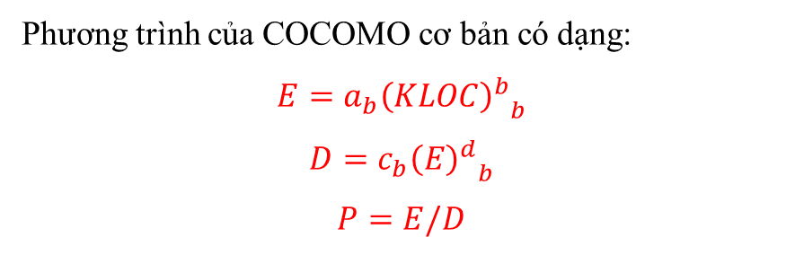
Mô Hình COCOMO Cơ Bản
COCOMO cơ bản rất tốt cho Ước tính chi phí thô, dễ dàng và nhanh.
Phương trình của COCOMO cơ bản có dạng:
$$E=a_{b}{{\left(KLOC\right)}^{b}}_{b}$$
$$D=c_{b}{{\left(E\right)}^{d}}_{b}$$
$$P=E/D$$
COCOMO
Cơ Bản
Notes:
Tuy nhiên, sự chính xác sẻ bị giới hạn vì thiếu một số nhân tố chưa kể đến là sự khác nhau trong ràng buộc về phần cứng, kinh nghiệm và khả năng chuyên nghiệp của con người, việc sử dụng các công cụ hiện đại và các đặc trưng khác có ảnh hưởng đến chi phí phần mềm.
Trong đó:
E = Ước tính của NGƯỜI/THÁNG,
D = Thời gian triển khai tính theo tháng
KLOC = Số dòng lệnh (đơn vị=1000) ước tính của sản phẩm dự án phần mềm.
P = Số Người được yêu cầu

Slide 20
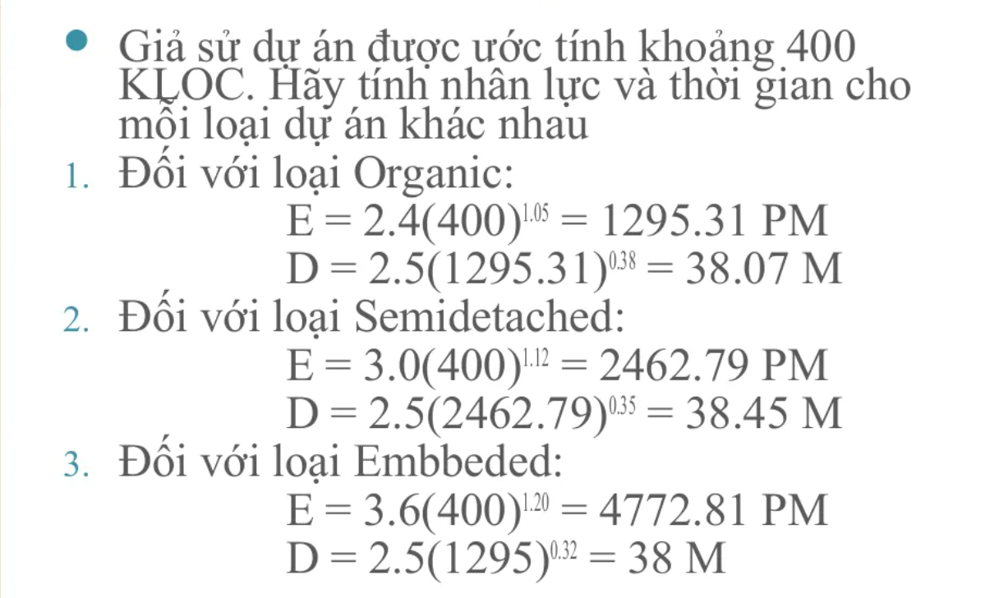
Ví dụ 1

Slide 21
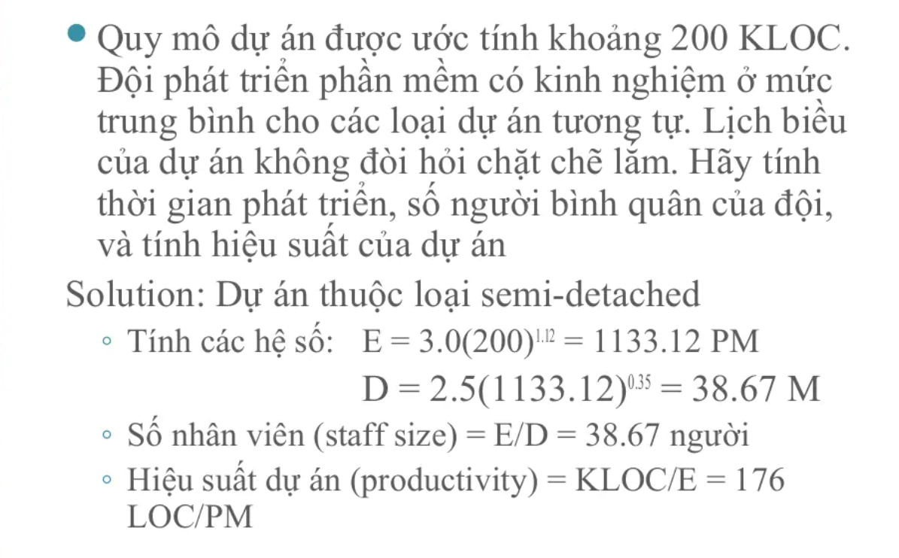
Ví dụ 2

Slide 22
Mô Hình COCOMO Trung Gian
COCOMO trung gian là mở rộng của COCOMO cơ bản, và được dùng để ước tính thời gian lập trình trong triển khai sản phẩm phần mềm. Sự mở rộng này, xem xét trên một tập hợp “Chi phí của các đặc trưng các Bộ phận điều khiển (driver)” được chia thành 4 nhóm gồm 15 tính chất:
COCOMO
Trung Gian

Slide 23
Mô Hình COCOMO Trung Gian
3 tính chất
Sản Phẩm
4 tính chất
Phần Cứng
Chuyên Gia
5 tính chất
DA
3 tính chất
Notes:
Đặc trưng của sản phẩm
Yêu cầu về tính độ tin cậy của phần mềm
Khối lượng CSDL (database) của ứng dụng
Tính phức tạp của sản phẩm.
Đặc trưng của phần cứng
Ràng buộc về tính năng Run-time
Ràng buộc về Bộ nhớ
Tính không ổn định của môi trườngmáy ảo.
Yêu cầu về thời gian chuyển hướng (turn about time)
Đặc trưng về chuyên gia
Khả năng phân tích
Khả năng về kỹ sư PM (Software engineer)
Kinh nghiệm ứng dụng
Kinh nghiệm về máy ảo
Kinh nghiệm về ngôn ngữ lập trình
Đặc trưng về DA
Sử dụng các công cụ phần mềm
Ứng dụng các Phương pháp của CNPM (software engineering)
Yêu cầu về triển khai lịch biểu (development schedule)

Slide 24
Mô Hình COCOMO Trung Gian
Phương trình COCOMO trung gian có dạng:
E = a_{i}(KLOC)(b_{i}).EAF
COCOMO
Trung Gian
DA PM (Software project) | a_{i} | b_{i}
Tổ chức (Organic) | 3.2 | 1.05
Nhúng (Embedded) | 2.8 | 1.20
Notes:
Trong đó:
E = Ước tính của NGƯỜI/THÁNG,
KLOC = Số dòng lệnh (đơn vị=1000) ước tính của sản phẩm dự án phần mềm.
EAF được cho bởi bảng ở slide sau
Hệ số ai và bi được cho bởi bảng sau đây.
Thời gian triển khai D được tính từ E tương tự như COCOMO Cơ bản.

Slide 25
Đặc Trưng Sản Phẩm
Đặc Trưng Phần Cứng
Đặc Trưng Chuyên Gia
DA

Slide 26
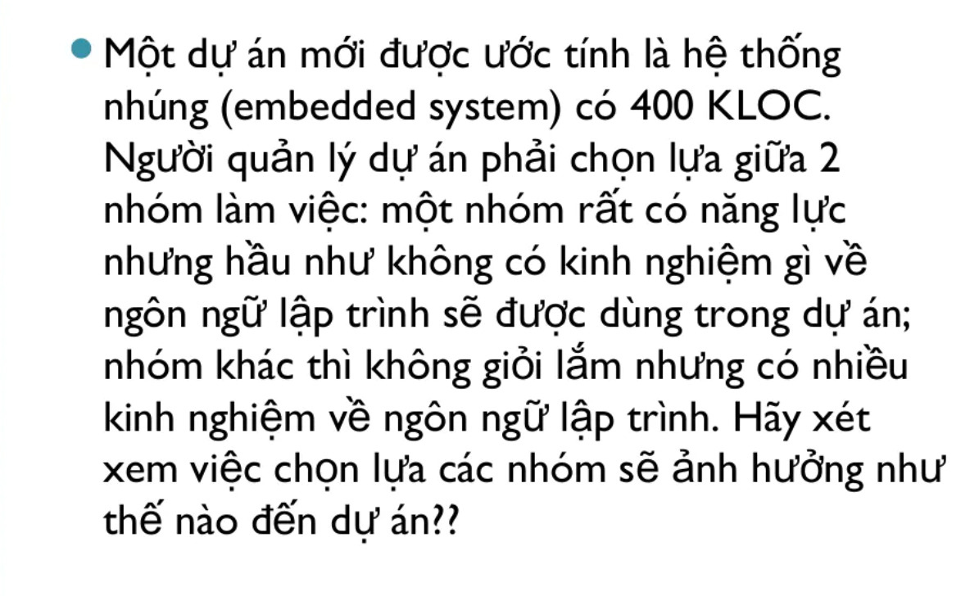
Ví dụ

Slide 27
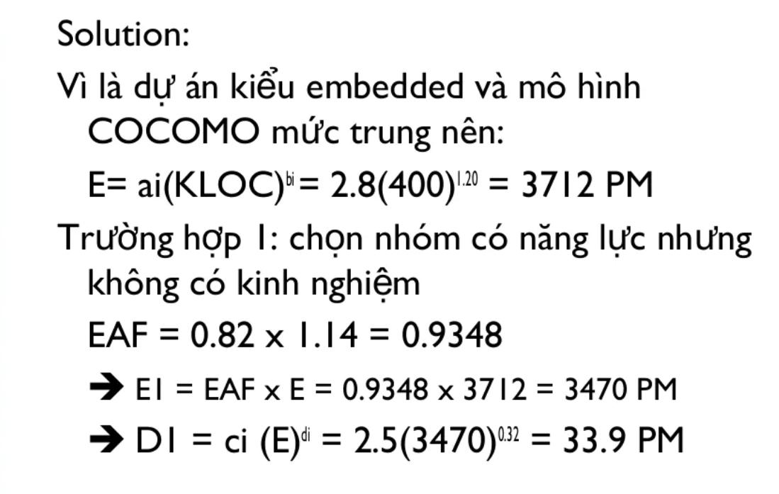
Lời giải

Slide 28
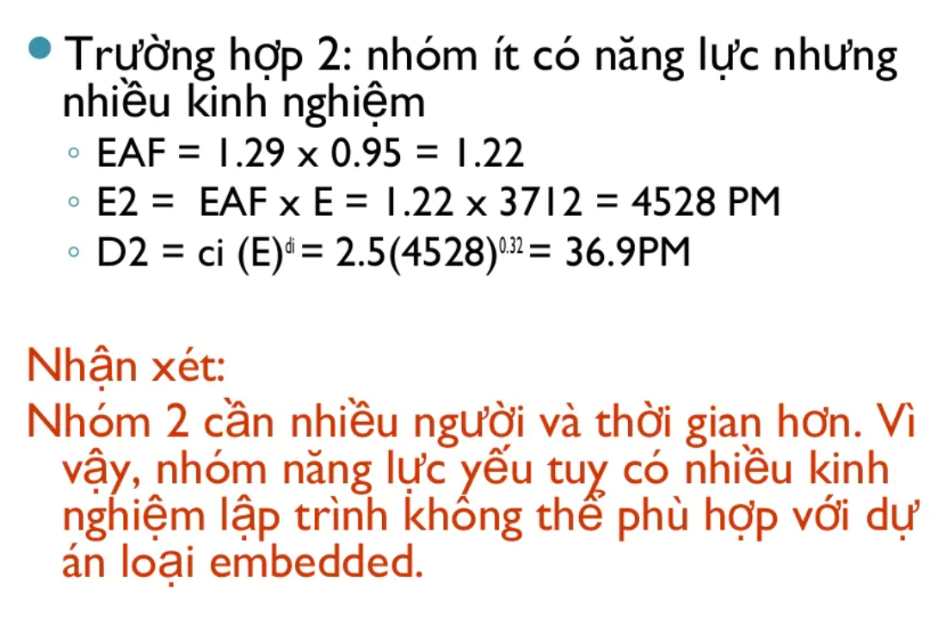
Lời giải

Slide 29
4.3
Kế Hoạch Chi Phí Cực Tiểu

Slide 30
Kế Hoạch Chi Phí Cực Tiểu
Kế hoạch chi phí cực tiểu là phương pháp đẩy nhanh tiến độ thực hiện những công việc lựa chọn, sao cho chi phí tăng thêm cực tiểu, do đó, giảm tổng chi phí vì rút ngắn hợp lý độ dài thời gian thực hiện dự án.
Notes:
Trước khi nghiên cứu kế hoạch chi phí cực tiểu, cần thống nhất một số khái niệm sau:

Slide 31
1
Thời gian bình thường
2
Chi phí bình thường
3
Thời gian đẩy nhanh
4
Chi phí đẩy nhanh
5
Giả định về chi phí
Notes:
*Thời gian bình thường. Thời gian bình thường thực hiện một công việc là thời gian hoàn thành công việc trong những điều kiện bình thường, không có những thay đổi đột biến về thiết bị, lao động, các nhân tố bên ngoài...
* Chi phí bình thường. Chi phí bình thường của một công việc là chi phí cho một công việc nào đó được thực hiện trong điều kiện bình thường.
* Thời gian đẩy nhanh. Thời gian đẩy nhanh là thời gian thực hiện một công việc trong điều kiện đã được rút ngắn đến mức cho phép hợp lý trong điều kiện kỹ thuật, trình độ lao động và các nhân tố khác hiện tại.
* Chi phí đẩy nhanh. Chi phí đẩy nhanh của một công việc là chi phí thực hiện công việc gắn với thời gian đẩy nhanh, là mức chi phí được xem là cao nhất khi thời gian thực hiện công việc đó không thể rút ngắn thêm trong điều kiện hiện tại.
* Giả định về chi phí. Trong phân tích chi phí, chúng ta giả định chi phí trực tiếp thực hiện một công việc nào đó tăng lên khi thời gian thực hiện công việc được rút ngắn.

Slide 32
Các Bước Thực Hiện Kế Hoạch Chi Phí Cực Tiểu
B5
B1
Xác định thời gian thực hiện và tổng chi phí của phương án điều chỉnh
Vẽ sơ đồ mạng và tìm đường gang cho phương án bình thường
B2
B4
Tính tổng chi phí của phương án bình thường
Tiếp tục đẩy nhanh tiến độ thực hiện các công việc trên đường găng cho đến khi mục tiêu đạt được hoặc không thể giảm thêm được nữa.
B3
Chọn trên đường găng những công việc đẩy nhanh tiến độ thực hiện làm tăng chi phí thấp nhất.
Notes:
Note B3: Giảm tối đa thời gian thực hiện công việc này.
Note B4: Cuối cùng thiết lập được một phương án điều chỉnh có chi phí tăng cực tiểu và thời gian rút ngắn so với phương án bình thường.

Slide 33
4.4
Mô Hình EVM

Slide 34
Mô hình EVM (Earned Value Management)
Quản lý giá trị thu được (EVM – Earned Value Management) là một kỹ thuật được sử dụng để theo dõi tiến độ và trạng thái của một dự án và dự báo hiệu xuất có thể xẩy ra trong tương lai của dự án.
Notes:
EVM được sử dụng để theo dõi tiến độ và trạng thái của một dự án và dự báo khả năng hoạt động trong tương lai của dự án.
EVM tích hợp phạm vi, lịch trình và chi phí của một dự án.
EVM trả lời rất nhiều câu hỏi cho các bên liên quan trong một dự án liên quan đến hiệu suất của nó.
EVM có thể được sử dụng để hiển thị hiệu suất trong quá khứ và hiện tại của một dự án và dự đoán hiệu suất trong tương lai của dự án bằng cách sử dụng các kỹ thuật thống kê.
Việc lập kế hoạch tốt cùng với việc sử dụng hiệu quả EVM sẽ giảm thiểu rất nhiều vấn đề phát sinh ngoài kế hoạch và chi phí vượt mức.
Vào cuối những năm 1980 và đầu những năm 1990, EVM nổi lên như một phương pháp luận quản lý dự án được các nhà quản lý điều hành, không chỉ các chuyên gia EVM hiểu và sử dụng. Ngày nay, EVM đã trở thành một phần thiết yếu của mọi hoạt động theo dỗi dự án.

Slide 35
EVM
Chi phí thực tế (AC)
Giá trị dự kiến (PV)
AC(ACWP) = M * thời gian hoàn thành công việc
PV(BCWS) = M * thời gian dự kiến hoàn thành công việc
Giá trị thu được (EV)
M là số tiền làm việc / giờ
M₀ là số tiền thực công việc
EV(BCWP) = M₀ * % thời gian hoàn thành
Notes:
EVM bao gồm ba yếu tố cơ bản sau:
- Giá trị dự kiến.
- Chi phí thực tế.
Giá trị thu được.
Tất cả ba yếu tố này được ghi lại một cách thường xuyên kể từ ngày báo cáo

Slide 36
Các Công Thức Tính Trong EVM
Khái Niệm | Công Thức
Chi phí phát sinh ( CV = Cost Variance ) | CV = EV – AC
Biến động lịch ( SV = Schedule Variance ) | SV = EV - PV
Chỉ số thực hiện chi phí ( CPI = Cost Performance Index ) | CPI = EV/AC
Chỉ số thực hiện lịch ( SPI = Schedele Performance Index) | SPI = EV/PV
Ước tính tại thời điểm hoàn tất ( EAC = Estimate At Completion) | EAC = BAC/CP
Ước tính thời gian hoàn tất (Estimate time to complete) | Ước tính thời gian ban đầu/SPI
Notes:
Nhận xét:
CV cho biết sự sai biệt giữa chi phí thật sự và giá trị thu được.
SV cho biết sự sai biệt giữa hòan thành theo lịch và giá trị thu được.
CPI là tỷ số giữa giá trị thu được và chi phí thật sự. Nếu bằng 1 thì phù hợp, <1 vượt ngân sách.
SPI là tỷ số thực hiện theo lịch. Nếu bằng >1 thì hòan thành trước lịch và <1 ngược lại.

Slide 37
Ví dụ áp dụng EVM
Một dự án có 1 nhiệm vụ, nhiệm vụ dự kiến hoàn thành trong 8 giờ , nhưng 11 giờ đã được sử dụng và ước tính cần thêm 1 giờ nữa để hoàn thành. Và cuối cùng nhiệm vụ được hoàn thành với tổng thời gian là 12 giờ
Giả sử chi phí 1 giờ là $100
Ta sẽ có:
Hourly rate = $100
Total Hours Planned = 8 giờ
Total Hours Spent = 11 giờ
Estimate to Completion (ETC) = 1 giờ * Hourly rate = 1* $100
= $100
Ví dụ

Slide 38
Ví Dụ Áp Dụng EVM
PV or BCWS = Hourly Rate * Total Hours Planned
PV = $100 * 8 giờ = $800
AC or ACWP = Hourly Rate * Total Hours Spent
AC = $100 * 11 giờ = $1100
EAC = AC + ETC = $1100 + $100 = $1200
% Complete Actual (% hoàn thành thực tế ) = (AC /EAC)*100% %Complete Actual = ($1100/$1200)*100 = 91,7%
EV or BCWP = Baselined Cost * % Complete Actual
EV = Basline of $800 * 91,7% = $734
01
Lời Giải
Notes:
Nhận xét:
CV cho biết sự sai biệt giữa chi phí thật sự và giá trị thu được.
SV cho biết sự sai biệt giữa hòan thành theo lịch và giá trị thu được.
CPI là tỷ số giữa giá trị thu được và chi phí thật sự. Nếu bằng 1 thì phù hợp, <1 vượt ngân sách.
SPI là tỷ số thực hiện theo lịch. Nếu bằng >1 thì hòan thành trước lịch và <1 ngược lại.

Slide 39
Ví Dụ Áp Dụng EVM
SV = EV – PV = $734 - $800 = -$66
Bị chậm tiến độ
SPI = EV/PV = $734/$800 = 0,91
<1 cho thấy nhóm dự án kém hiệu quả trong việc sử dụng thời gian được phân bố cho dự án.
CV = EV – AC = $734 - $1100 = -$336
Cho biết chi phí bị thấu chi
CPI = EV/AC = $734 / $1100 = 0.66
Cho biết vượt quá ngân sách
02
Lời Giải
Notes:
Nhận xét:
CV cho biết sự sai biệt giữa chi phí thật sự và giá trị thu được.
SV cho biết sự sai biệt giữa hòan thành theo lịch và giá trị thu được.
CPI là tỷ số giữa giá trị thu được và chi phí thật sự. Nếu bằng 1 thì phù hợp, <1 vượt ngân sách.
SPI là tỷ số thực hiện theo lịch. Nếu bằng >1 thì hòan thành trước lịch và <1 ngược lại.

